Slide 1
Dijagram toka - ljudski resursi
Prof. dr Igor Todorović

Slide 3
Radni postupci u službi ljudskih resursa
Radni postupci u nabavci obuhvataju slijedeće radne dokumente:
  O1 - POSTUPAK PLANIRANJA POTREBNIH KADROVA
  O2 - POSTUPAK ODOBRAVANJA ZAPOŠLJAVANJA POTREBNIH KADROVA
  O3 - POSTUPAK IZBORA POTREBNIH KADROVA
  O4 - POSTUPAK OBUČAVANJA POTREBNIH KADROVA
  O5 - POSTUPAK MOTIVISANJA POTREBNIH KADROVA

Slide 4
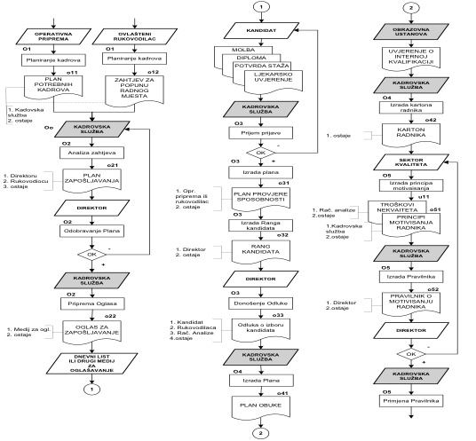
O1 - POSTUPAK PLANIRANJA POTREBNIH KADROVA
Prijem planova i zahteva za potrebnim kadrovima
Obrada planova i zahteva za potrebnim kadrovima

Slide 5
POSTUPAK PLANIRANJA POTREBNIH KADROVA
Kadrovska služba prima planove i zahteve za potrebnim kadrovima u obliku Plana potrebnih kadrova ili Zahteva za popunu radnog mesta.
Plan potrebnih kadrova za zapošljavanje izrađuje Stručna služba po nalogu Direktora ili ovlašćenog lica u sklopu priprema za izvršenje konkretnih proizvodnih zadataka, obično jednom godišnje i za veći broj radnih mesta.
Plan potrebnih kadrova se izrađuje na formularu "Plan potrebnih kadrova na određeno/neodređeno vreme" (o11).

Slide 6
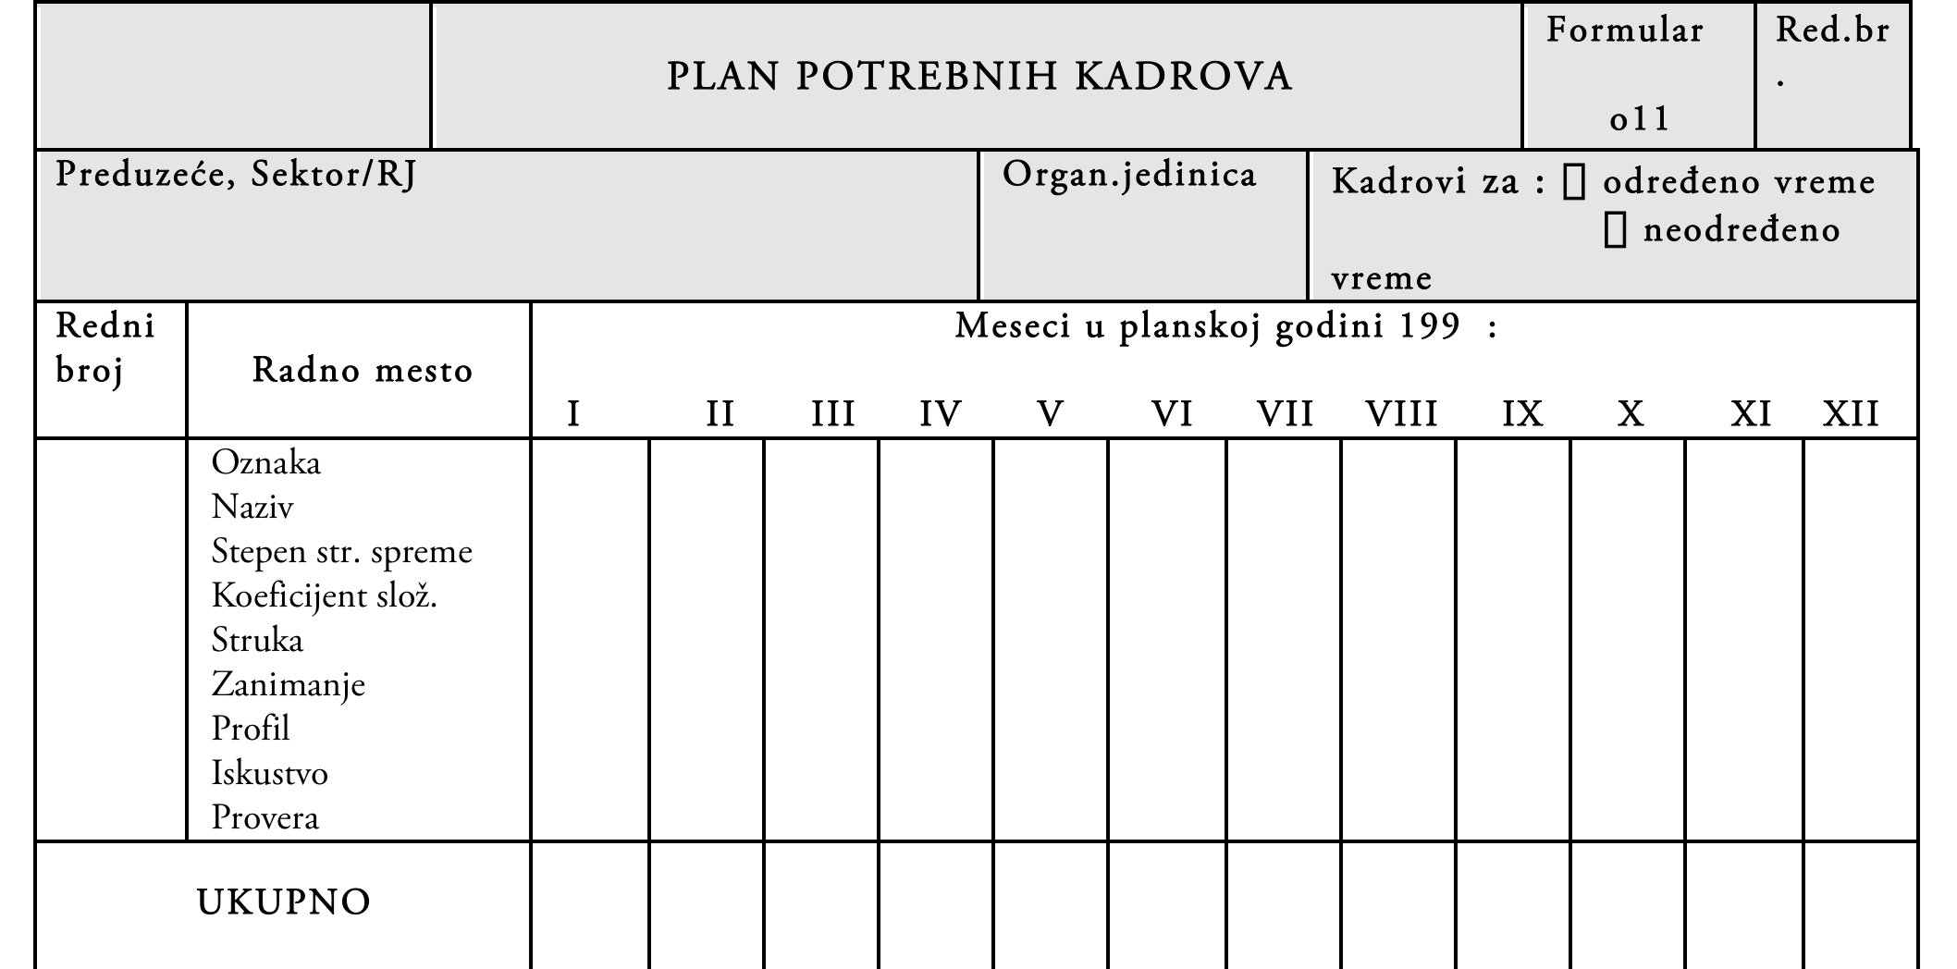

Slide 7
POSTUPAK PLANIRANJA POTREBNIH KADROVA
Zahtev za popunu radnog mesta izrađuje se na formularu "Zahtev za popunu radnog mesta” (o12).

Slide 8
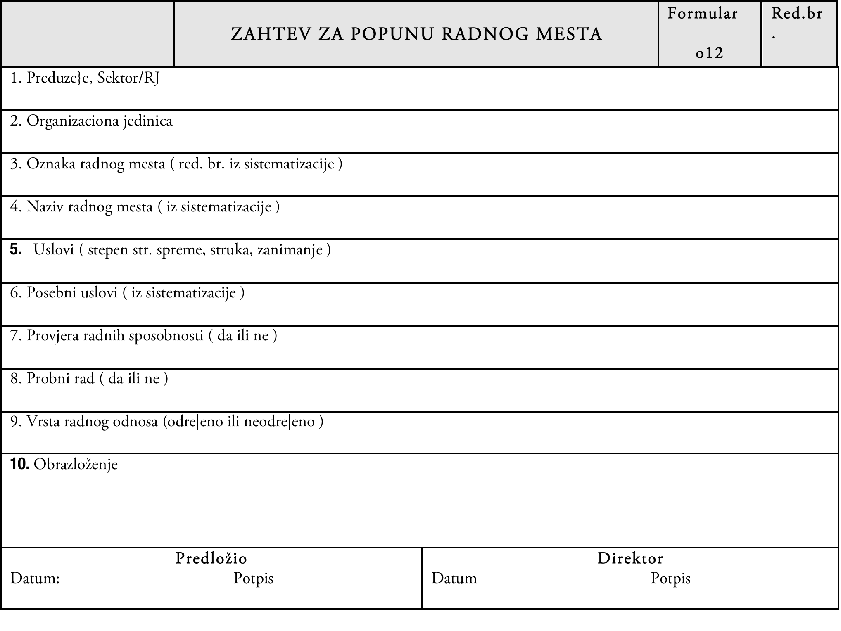

Slide 9
Obrada planova i zahteva za potrebnim kadrovima
Posle prijema planova i zahteva za potrebnim kadrovima Kadrovska služba vrši obradu proveravajuši da li su dati formulari dobro ispunjeni.
Ukoliko se ustanovi da nedostaju izvesni podaci ili da oni nisu ispravno uneti vrši se dopuna u saradnji sa podnosiocem plana ili zahteva za potrebnim kadrovima.

Slide 10
O2 - POSTUPAK ODOBRAVANJA ZAPOŠLJAVANJA POTREBNIH KADROVA
Izrada plana zapošljavanja
Odobravanje zapošljavanju potrebnih kadrova
Izrada oglasa za potrebnih kadrova
Dostava oglasa novinskom listu ili drugim medijima

Slide 11
Izrada plana zapošljavanja
Posle obrade planova i zahteva za potrebnim kadrovima u Kadrovskoj službi vrši se izrada plana zapošljavanja.
Plan zapošljavanja potrebnih kadrova izrađuje se na formularu "Plan zapošljavanja potrebnih kadrova" (o21)

Slide 12
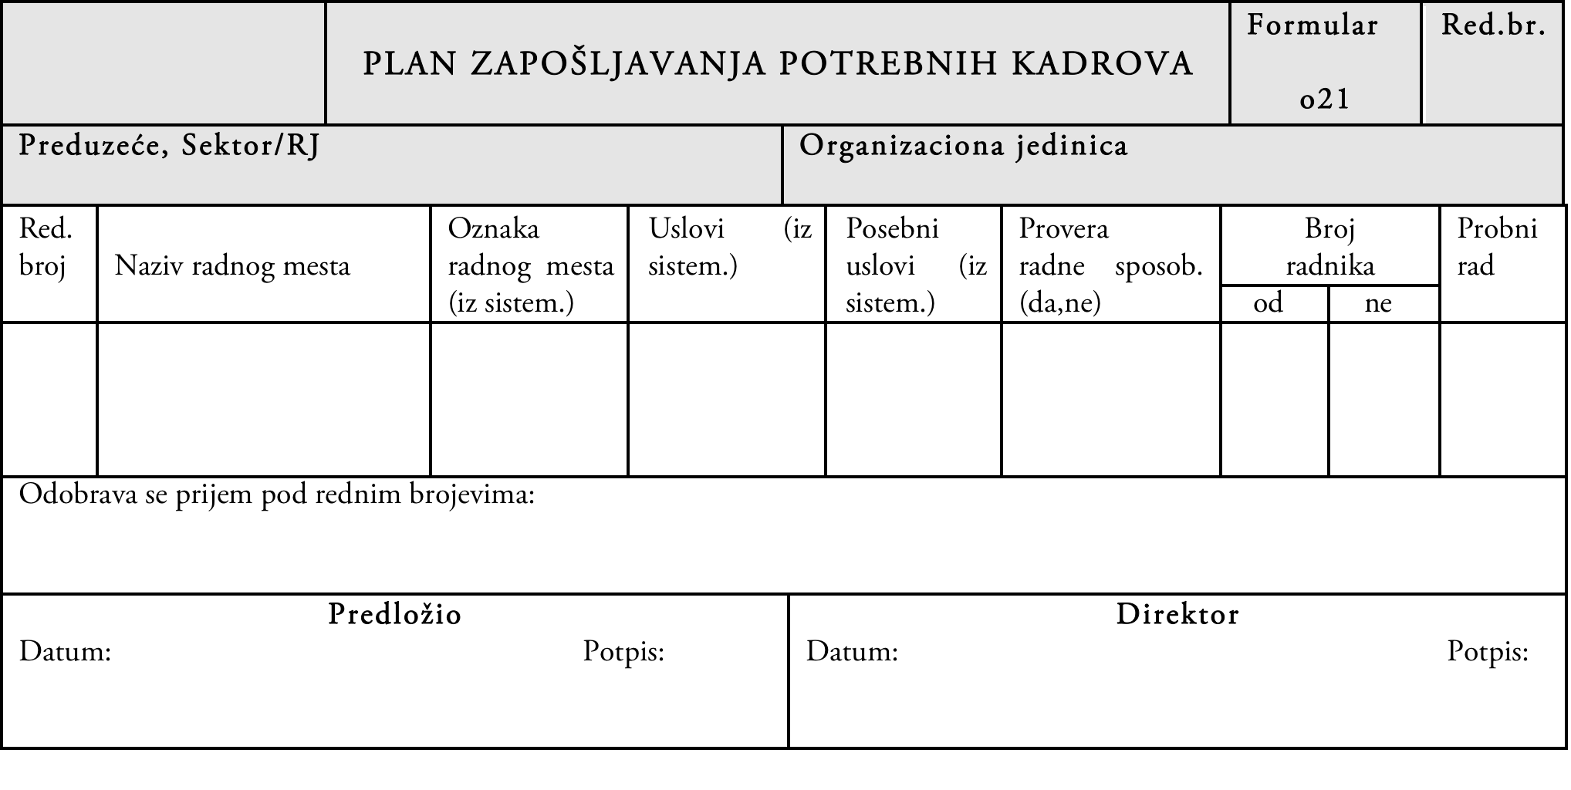

Slide 13
Odobravanje zapošljavanju potrebnih kadrova
Odobravanje zapošljavanju potrebnih kadrova vrši direktor svojim potpisom na formularu "Plan zapošljavanja potrebnih kadrova"

Slide 14
Izrada oglasa za zapošljavanje potrebnih kadrova
Izrada oglasa za zapošljavanje potrebnih kadrova obuhvata objavljivanje kompletnih podataka koji su dati na formularima "Plan potrebnih kadrova" (o21).
Oglas za zapošljavanje izrađuje se na formularu "Oglas za zapošljavanje" (o22.
On sadrži sve potrebne podatke, prema postojećim propisima koji su dati u Zakonu o radnim odnosima.

Slide 15
Dostava oglasa novinskom listu ili drugim medijima
Dostava izrađenog oglasa novinskom listu ili drugim medijima vrši se pravovremeno i na uobičajen način, pošom, ličnom dostavom ili drugim ranije ugovorenim sredstvima.

Slide 16
O3 - POSTUPAK IZBORA POTREBNIH KADROVA
Prijem prijava podnosioca na oglas
Obrada prijava kandidata na oglas
Organizovanje provere radne sposobnosti ili probnog rada
Rangovanje kandidata
Donošenje odluke o izboru

Slide 17
Prijem prijava podnosioca na oglas
Kadrovska služba prima prijave na oglas za slobodna radna mesta izdvajajuši odmah neispravne prijave ukoliko podnosioci ne ispunjavaju uslove oglasa ili nisu podneli pravovremenu prijavu.

Slide 18
Obrada prijava kandidata na oglas
Posle izdvajanja neispravnih prijava vrši se obrada dobijenih prijava koja pored, provere ispunjenja svih zahteva (molba, diploma, potvrda o radnom stažu, lekarsko uverenje, itd.) posebno izdvaja kandidate kod kojih treba da se proveri radna sposobnost u skladu sa Aktima preduzeća.

Slide 19
Organizovanje provere radne sposobnosti ili probnog rada
Izdvojeni kandidati se podvrgavaju proveri radnih sposobnosti pa treba izraditi plan provere.
Plan provere radne sposobnosti izrađuje se na formularu “Plan provere radne sposobnosti” (o31).
On treba da sadr`i:
  imenovanje Komisije za proveru radne sposobnosti,
  određivanje radnog mesta na kome se vrši provera,
  detaljan program provere sa definisanim zadacima provere i,
  oblike očekivanih rezultata provere.

Slide 20
Rangovanje kandidata
Posle primljenih i obrađenih prijava odnosno posle provere radne sposobnosti vrši se rangovanje svih kandidata prema formularu "Rang kandidata" (o32).
Pri odre|ivanju broja bodova pozvati se na Odluku o utvr|ivanju kriterijuma o prvenstvu pri zapošljavanju.
  ukupno bodova,
  konačni rang kandidata,
  predložio (datum i potpis) i
  direktor (datum i potpis).

Slide 21
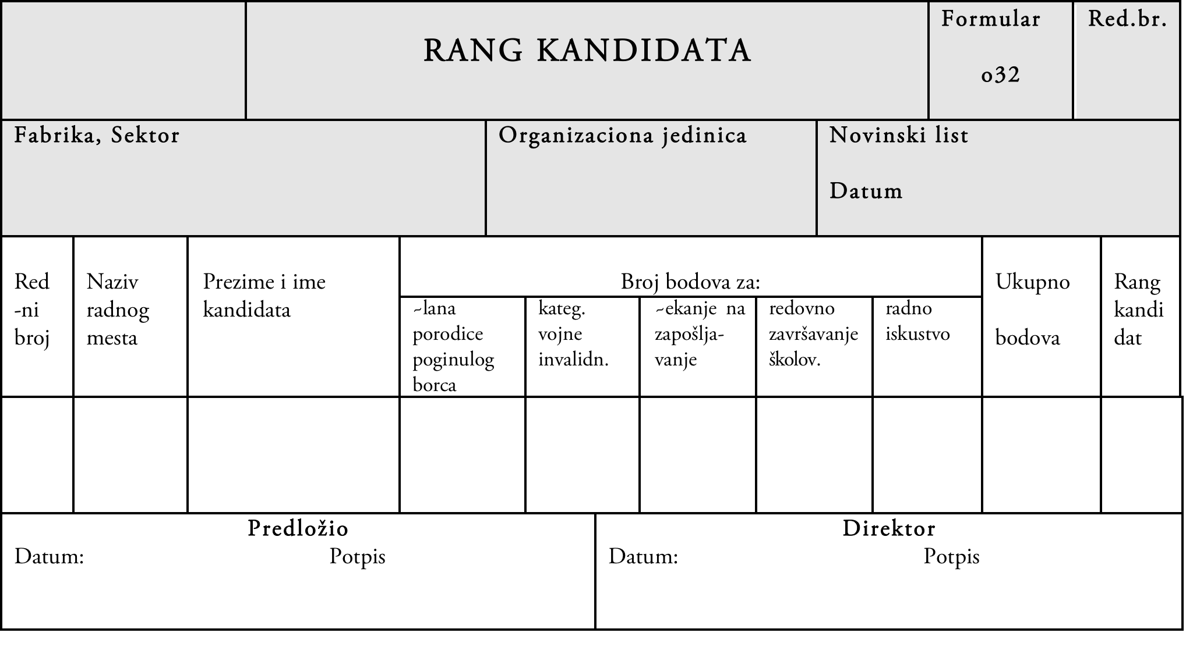

Slide 22
Donošenje odluke o izboru
Posle obavljenog rangovanja kandidata, od strane referenta u Kadrovskoj službi, Direktor ili ovlašćeni rukovodilac vrši izbor kandidata sa višim rangom i donosi odluku o prijemu u radni odnos, na formularu “Odluku o prijemu u radni odnos” (o33).
Ovaj formular sadrži propisane odredbe prema Zakonu o radnim odnosima.

Slide 23
O4 - POSTUPAK OBUČAVANJA POTREBNIH KADROVA
Planiranje obučavanja potrebnih kadrova
Organizovanje obuke potrebnih kadrova
Evidentiranje obuke potrebnih kadrova
Vođenje baze podataka o obuci potrebnih radnika
Arhiviranje diploma sa obuke potrebnih radnika

Slide 24
Planiranje obučavanja potrebnih kadrova
Planiranje obučavanja potrebnih kadrova, obuhvata izradu sledećih planova za:
  zaposlenih radnik posebnim institucijama, na seminarima ili kursevima, u radnom vremenu ili izvan radnog vremena.
Pored toga u određenim slućajevima moće se planirati:
  stručno usavršavanje zaposlenih radnika u posebnim institucijama, na kongresima, simpoziijumima, savetovanjima, predavanjima, prezentacijama, demonstracijama, izložbama, itd., u radnom vremenu ili izvan radnog vremena,
  opšte obrazovanje i vaspitanje studenata na višim školama ili fakultetima kao I
  redovno opšte obrazovanje i vaspitanje studenata na višim školama ili fakultetima.

Slide 25
Organizovanje obuke potrebnih kadrova
Organizovanje obuke potrebnih kadrova vrši posebna u Organizaciji ili Kadrovska služba, zajedno sa zainteresovanim pogonom ili službom ali i samostalno prema posebnom planu.
Plan obuke potrebnih kadrova izrađuje se na formularu “Plan obuke potrebnih kadrova” (o41)
On treba da sadrži:
  izbor fakulteta ili obrazovne institucije,
  lokaciju na kojoj će se obuka izvoditi,
  detaljan program obuke sa definisanom završnom proverom
  oblik završnog uverenja (od institucije koja vrši obučavanje).

Slide 26
Evidentiranje obuke potrebnih kadrova
Evidentiranje obuke potrebnih kadrova vrši Služba pravnih i kadrovskih poslova u posebnoj kartoteci ili bazi podataka.
Kartoteka kadrova se formira popunjavanjem formulara "Karton radnika" (o42)

Slide 27
Vođenje baze podataka o obuci potrebnih radnika
Vođenje baze podataka o obuci radnika treba da se poveri specijalizovanoj službi ili Računarskom centru.
Vođenje ove baze podataka o obuci radnika propisano je posebnim postupkom U8.

Slide 28
Arhiviranje diploma sa obuke potrebnih radnika
Arhiviranje diploma sa obuke potrebnih kadrova vrši se u Kadrovskoj službi u posebnim fasciklama.
U arhivu se odlažu samo propisno overene kopije uverenja.

Slide 29
O5 - POSTUPAK MOTIVISANJA POTREBNIH KADROVA
Planiranje motivisanja kadrova
Izrada motivisanja kadrova
Izrada Pravilnika o motivisanju kadrova
Usvajanje Pravilnika o motivisanju kadrova
Primjena Pravilnika o motivisanju kadrova

Slide 30
Planiranje motivisanja kadrova
Motivisanje kadrova mora biti planirano i usmeravano ka cilju postizanja racionalnog povišenja kvaliteta proizvoda kroz primenu materijalnog stimulisanja kadrova na utvrđenim kritičnim radnim mestima, koja ugrožavaju postizanje kvaliteta proizvoda.
Planiranje obuhvata zadatke:
  izrade principa motivisanja,
  izradu, usvajanje i primenu Pravilnika o motivisanju radnika, u Kadrovskoj službi.

Slide 31
Izrada principa motivisanja kadrova
Na osnovu planiranog motivisanja u Kadrovskoj službi pokreće se inicijativa za izradu principa motivisanja.
Principi motivisanja se izrađuju u Sektoru kvaliteta na formularu “Principi motivisanja” (o51)
On treba da obuhvati:
  materijalno stimulisanje kadrova na utvrđenim kritičnim radnim mestima koja znatno ugrožavaju postizanje kvaliteta (polu)proizvoda,
  ostale organizacione, tehnološke i pomoćne akcije.

Slide 32
Izrada Pravilnika o motivisanju kadrova
Posle planiranja i izrade principa motivisanja pristupa se izradi Pravilnika o motivisanju kadrova.
Pravilnik o motivisanju kadrova izrađuje Kadrovska služba na formularu “Pravilnik o motivisanju kadrova” (o52)

Slide 33
Usvajanje Pravilnika o motivisanju kadrova
Izrađeni Pravilnik o motivisanju kadrova usvaja se u redovnoj proceduri u Organizaciji uz stalnu brigu Kadrovske službe, od ulaska u proceduru pa sve do konačnog usvajanja.

Slide 34
Primjena Pravilnika o motivisanju kadrova
Usvojeni Pravilnik o motivisanju kadrova treba da se primenjuje u praksi.
Primenjujući Pravilnik o motivisanju kadrova Kadrovska služba izdaje odgovarajuća rešenja o stimulisanju kadrova, u skladu sa svojim nadležnostima.

